Slide 1
Struktur dan Arsitektur Jaringan Komputer

Slide 2
Objectives
Struktur Jaringan Komputer
Klasifikasi jaringan komputer
Topologi Jaringan
Arsitektur jaringan
Media Jaringan dan spesifikasinya
Standarisasi IEEE

Slide 3
Struktur Jaringan Komputer

Slide 4
Struktur Jaringan Komputer
End device
Computers (work stations, laptops, file servers, web servers), Network printers,VoIP phones, Security cameras, Mobile handheld devices (such as wireless barcode scanners, PDAs)
Intermediary devices
Network Access Devices (Hubs, switches, and wireless access points), Internetworking Devices (routers), Communication Servers and Modems, Security Devices (firewalls)
Services
Medium

Slide 5
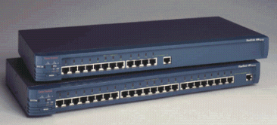
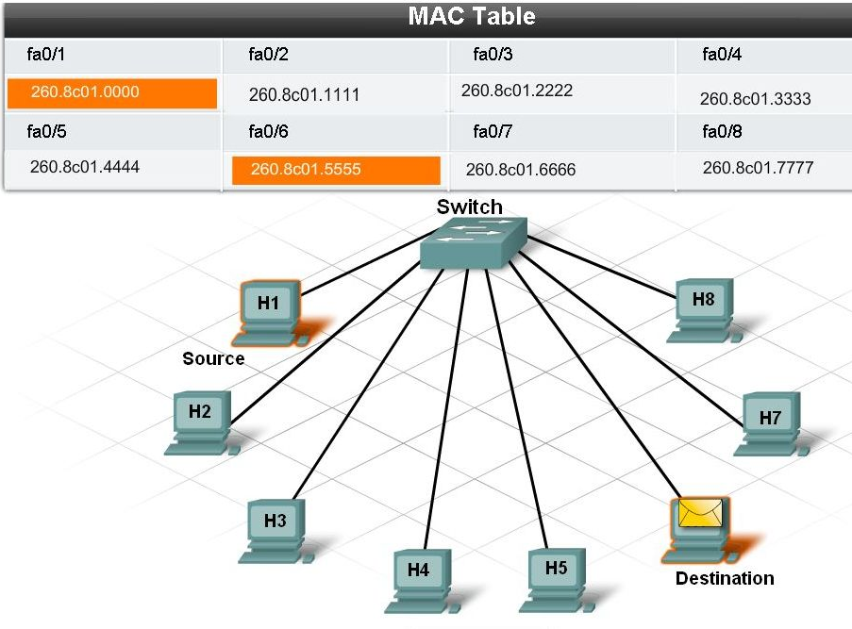
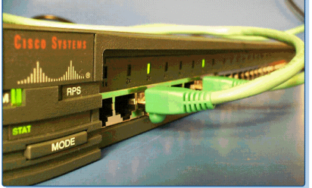
Hub and Switch

Slide 6
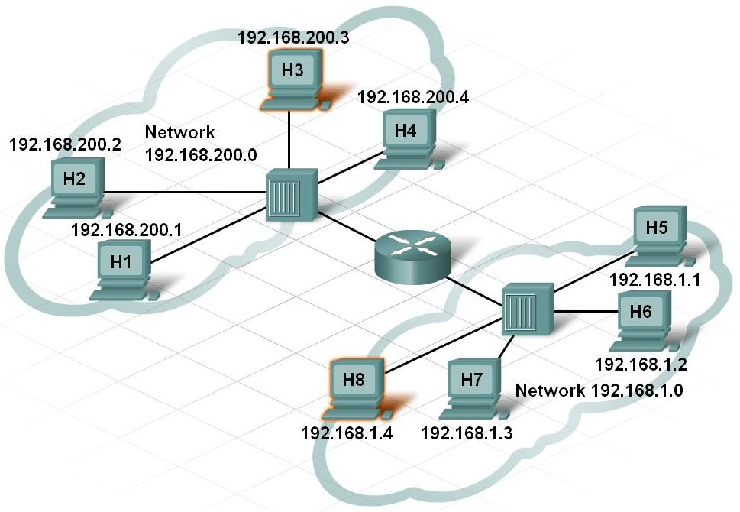
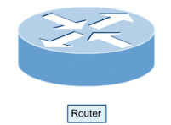
Router

Slide 7
Klasifikasi Jaringan Komputer
Berdasarkan Letak Geografisnya
LAN, WAN, Internet
Model komunikasi
Client-Server, Peer to Peer (P2P)
Topologi
Bus, Star, Ring, Mesh

Slide 8
Local Area Networks (LANs)
Ciri-ciri infrastruktur LAN adalah:
Sebuah jaringan komputer yang menjangkau satu area geografis
Menyediakan servis dan aplikasi kepada seseorang dalam suatu struktur organisasi yang sama
Sebuah LAN biasanya di administrasikan oleh satu pengelola

Slide 9
Wide Area Networks (WANs)
Ciri-ciri infrastruktur WAN
Dimana bagian dari sebuah perusahaan atau organisasi dipisahkan oleh area geografis yang cukup jauh.
Dibutuhkan sebuah telecommunications service provider (TSP) untuk menghubungkan beberapa LAN di beberapa lokasi yang berbeda
WAN membutuhkan peralatan khusus untuk dapat mengintegrasikan beberapa Jaringan komputer lokal
Dikarenakan pentingnya peralatan ini, dibutuhkan ketrampilan khusus untuk konfigurasi, instalasi dan maintenance peralatan tersebut

Slide 10
Client Server Model

Slide 11
Layanan Server
Sebuah server biasanya sebuah komputer berisi informasi yang dibagikan dengan banyak klien sistem. Contoh:
Web pages, documents, databases, pictures, video, and audio files
Network printer, the print server delivers the client print requests to the specified printer.
Kebanyakan tipe server membutuhkan layanan keamanan klien agar dapat diakses, contoh:
autentikasi akun user

Slide 12
Peer to Peer Model

Slide 13
Topologi Jaringan
Topologi jaringan menjelaskan bagaimana layout atau gambaran dari sebuah jaringan.
Menunjukan bagaimana perangkat jaringan saling terkoneksi.
Perangkat dalam jaringan disebut dengan “nodes”

Slide 14
Logical Topology
Merepresentasikan bagaimana jalur signal dapat bergerak dalam suatu jaringan

Slide 15
Physical topology
Menunjukan keberadaan perangkat secara fisik baik media dan alat yang digunakan

Slide 16
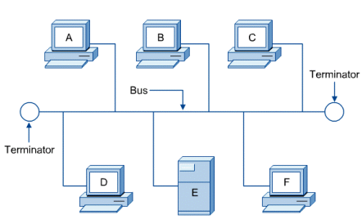
Bus Topology
Keuntungan
Menggunakan kabel lebih sedikit dan bekerja secara baik dalam lingkup jaringan yang kecil
Tidak memerlukan perangkat central seperti hub, switch, atau router
Kelamahan
Acces lebih lambat dan pengurangan bandwidth dikarenakan berbagi pemakaian jalur media
Kerusakan pada titik dimanapun dapat menyebabkan seluruh jaringan mati
Membutuhkan perangkat yang disebut Terminator

Slide 17
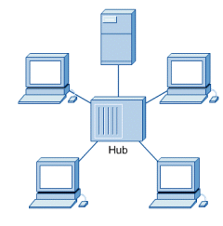
Star Topology
Keuntungan
Throughput lebih baik daripada topologi sebelumnya
Troubleshooting relatif lebih mudah
Kelemahan
Dibutuhkan biaya tambahan dikarenakan pengadaan alat yang digunakan sebagai central point jaringan

Slide 18
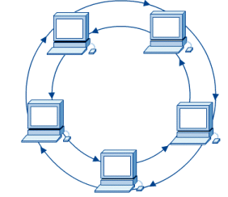
Ring Topology
Karakteristik
Dengan single ring, seluruh perangkat dapat berkomunikasi dengan membagi media jaringan tunggal dan bergerak satu arah
Dengan dual ring, seluruh perangkat dapat berkomunikasi dan bergerak dua arah (membuat redudancy dan fault tolerance)

Slide 19
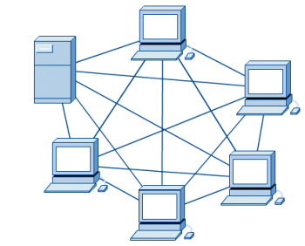
Mesh Topology
Keuntungan
Topologi Mesh mengkoneksikan seluruh nodes dengan fungsi redundancy dan fault tolerance.
Digunakan di arsitektur wide-area networks (WANs) untuk menghubungkan LAN dan juga untuk jaringan vital.
Kelemahan
Topologi ini jauh lebih mahal dan susah untuk diimplementasikan

Slide 20
Hierarchical Topology

Slide 21
Media Jaringan

Slide 22
Tipe Kabel dan Konektor yang digunakan dalam Jaringan
Berikut ini beberapa tipe kabel yang sering digunakan dalam jaringan:

Slide 23
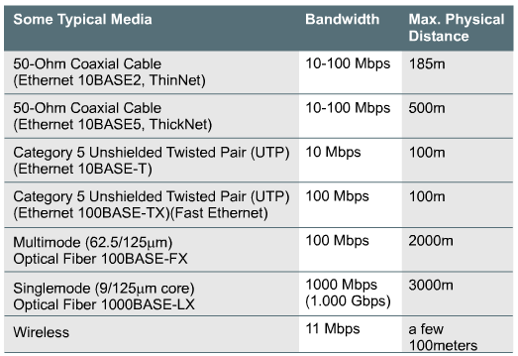
Standarisasi Media Jaringan Komputer

Slide 24
Straight, Cross, Rollover Kabel

Slide 25
Instalasi Kabel Unshielded Twisted Pair (UTP)

Slide 26
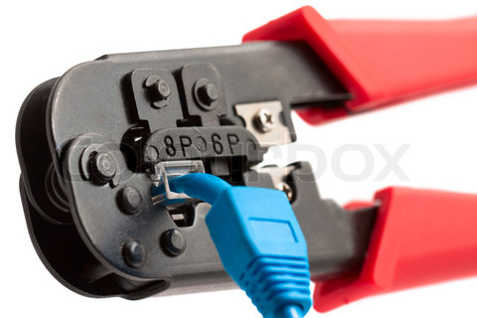
Instalasi Kabel Unshielded Twisted Pair (UTP) lanjut

Slide 27
Coaxial Cable
Coax kabel digunakan untuk menghubungkan antena ke perangkat wireless dan mampu menghantarkan gelombang radio frequency (RF).
Contoh: tradisional kabel televisi

Slide 28
Shielded Twisted Pair (STP)
STP memberikan noise protection dibandingkan UTP
Harga yang lebih tinggi dibandingkan UTP
Digunakan dalam instalasi jaringan Token Ring.
10 GB standard for Ethernet akan menggunakan STP kabel

Slide 29
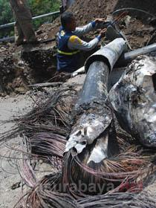
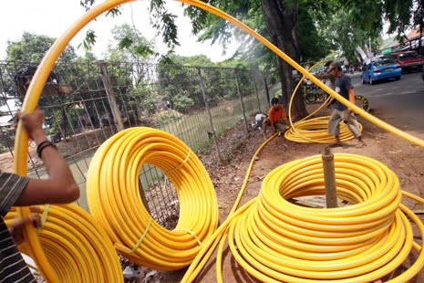
Fiber Optik

Slide 30
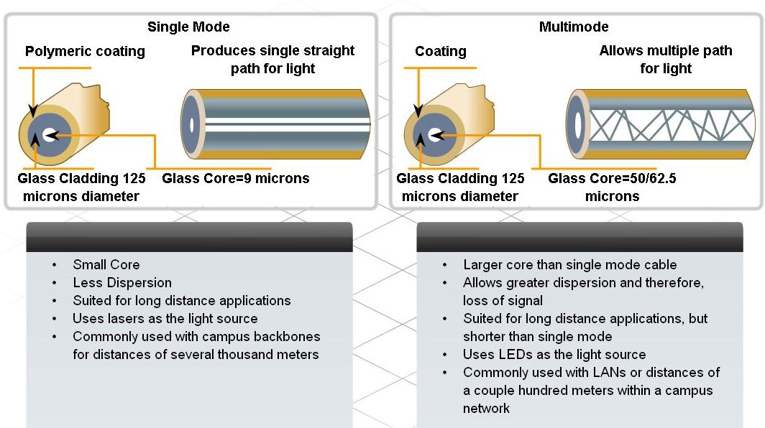
Tipe Fiber Optik

Slide 31
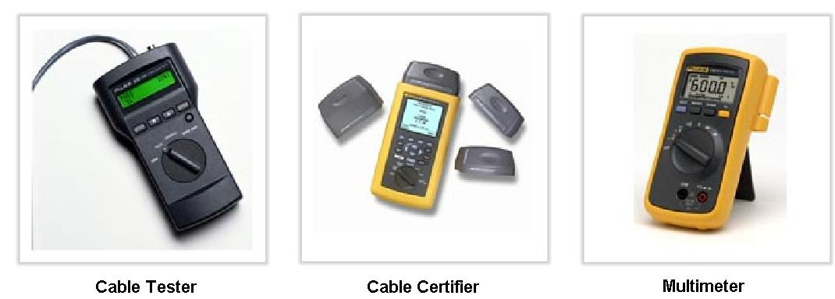
Kabel Tester (Pengujian)

Slide 32
Media Wireless

Slide 33
Gangguan Media Transmisi

Slide 34
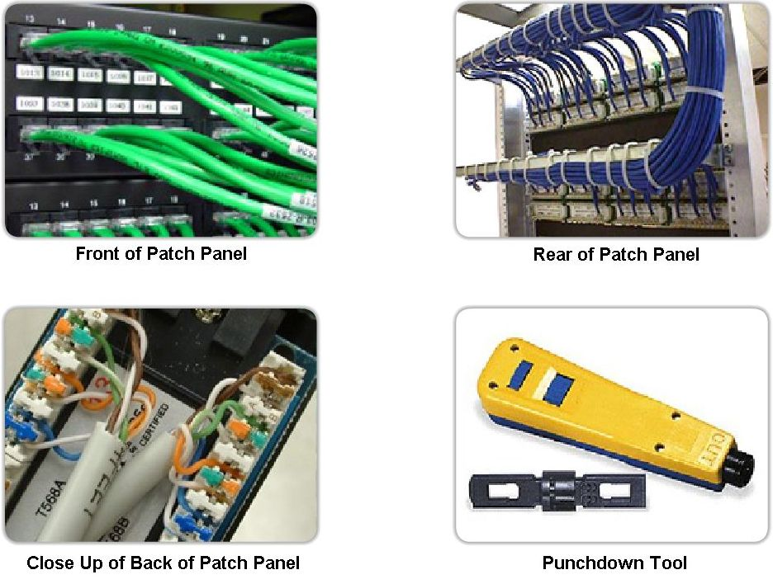
Pengamanan Membangun Jaringan

Slide 35
Pengamanan Membangun Jaringan

